Slide 1
1º

Slide 2
Para Menores
Informativo Mundial das Missões

Slide 3
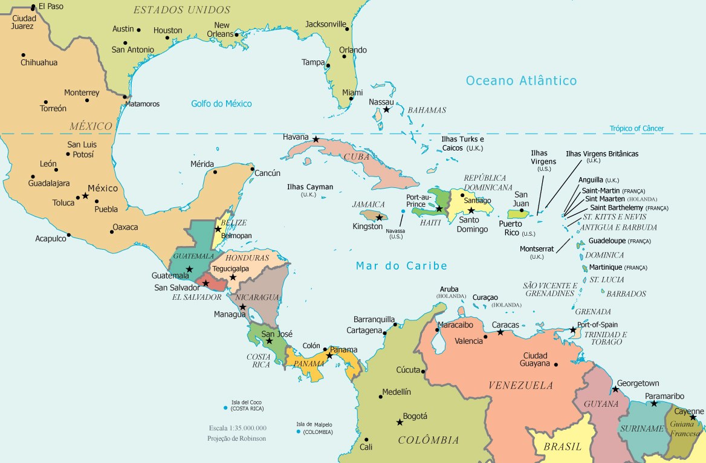
DESTINO DAS OFERTAS
DIVISÃO INTERAMERICANA
1.
Prédio para Centro Comunitário, no Hospital Adventista do Sudeste, em Villahermosa, no México
Centro de Influência e Centro evangelístico, na Universidade Adventista das Antilhas, em Mayaguez, Porto Rico
Igreja na Universidade do Sul do Caribe, em Maracas, Trinidad e Tobago
2.
3.

Slide 4
DIVISÃO INTERAMERICANA
Porto Rico
Trinidad e Tobago
México
As ofertas este trimestre vão para estes países

Slide 5
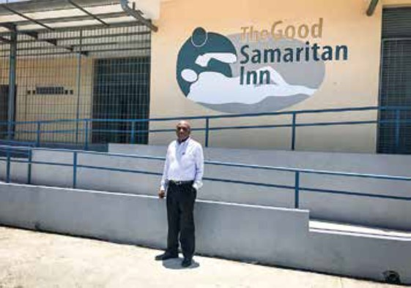
OBRIGADO!
Três anos atrás, parte da Oferta do Décimo Terceiro Sábado ajudou a reparar o “Bom Samaritano Inn”, um abrigo para desabrigados, e expandi-lo para incluir uma clínica de saúde gratuita, em Kingston, Jamaica.
Obrigado por seu apoio e generosidade à
Divisão Interamericana!

Slide 6
ÍNDICE
Escolha um informativo clicando sobre ele
1. 06/janeiro – Oração por um cãozinho
2. 13/janeiro – Novo milagre da Multiplicação
3. 20/janeiro – Um bom exemplo
4. 27/janeiro – Um gângster para Deus
5. 03/fevereiro – Desenho animado ou Jesus
6. 10/fevereiro – Deus entra em um bar
7. 17/fevereiro – Somente por um milagre
8. 24/fevereiro – Brincando com armas
09. 03/março – A cura de Uriel
10. 10/março – Você conhece Deus?
11. 17/março – O Missionário tímido
12. 24/março – Quem são os adventistas
13. 31/março – Porque eu prego (13º sábado)

Slide 7
Missões – 06 de janeiro
Oração por um cãozinho
Divisão Interamericana
Maria de la Paz Rodrigues
Porto Rico

Slide 8
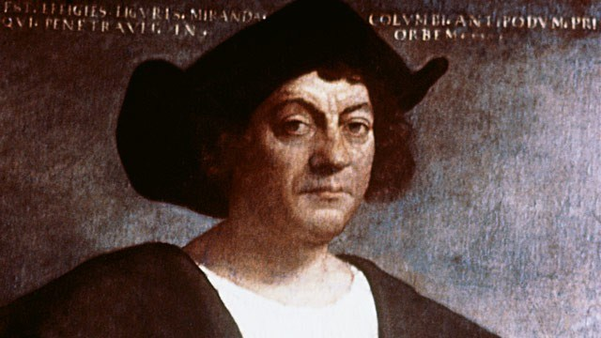
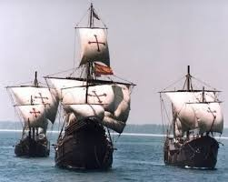
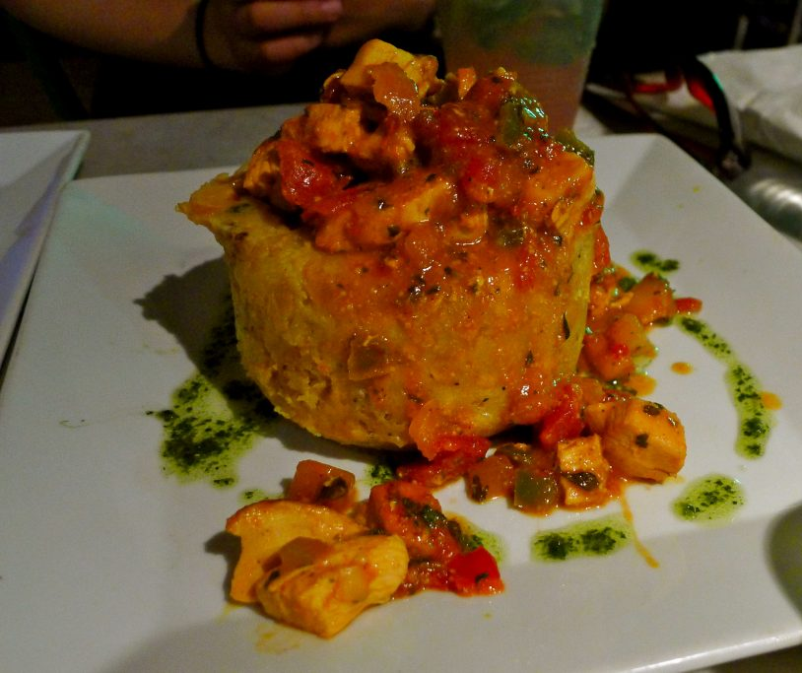
Divisão INTERAMERICANA
Resumo missionário
• Cristóvão Colombo desembarcou em Porto Rico em 1493
• A culinária em Porto Rico é uma mistura da culinária espanhola, americana e britânica, com influência africana, por isso é bem apimentada
• Embora Porto Rico seja um território dos Estados Unidos, ele compete individualmente nas Olimpíadas e já ganhou nove medalhas
• A constituição Porto-Riquenha garante liberdade religiosa à população, 70% da qual se identifica com o catolicismo e 25% como protestantes
Cristóvão Colombo e sua três caravelas:
Santa Maria, Pinta e Nina
Chegaram às américas em 1492
Monica Pug, medalha de ouro Tenis na Olimpíada Rio 2016
Mofongo, prato típico Porto Riquenho, feito com bananas da Terra

Slide 9
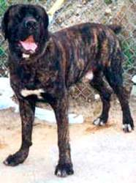
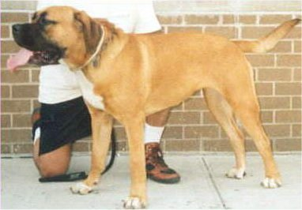
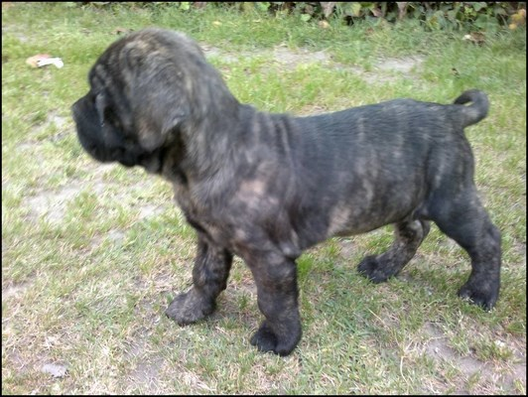
Divisão INTERAMERICANA
Mastim de Porto Rico
O Mastim de Porto Rico, ou Grande Mastim de Borinque, é a única raça de cão nativa de Porto Rico;
Esta raça é muito leal ao dono e tem muito instinto protetor;
São animais de tamanho grande e muito corpulentos, eram utilizados para capturar escravos fugitivos;
É um cão raro de se encontrar, mesmo em seu país de origem;
Vivem de 9 a 12 anos.
Intereuropeia
Bandeira de
Porto Rico

Slide 10
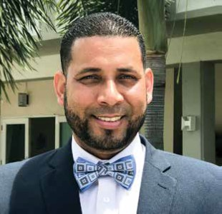
Missões – 13 de janeiro
Novo milagre da multiplicação
Divisão Interamericana
Kermyt Torres Castellano
Porto Rico

Slide 11
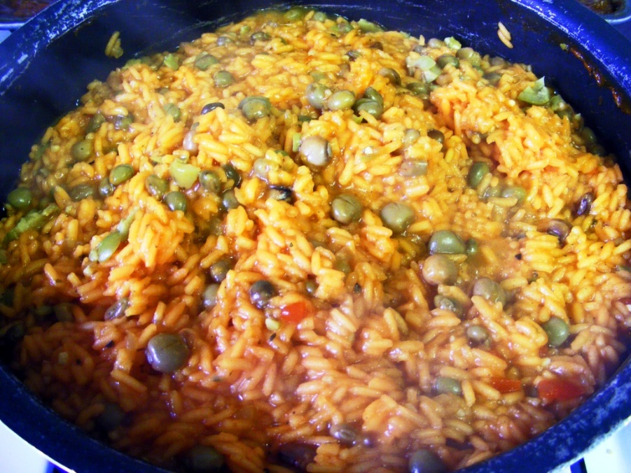
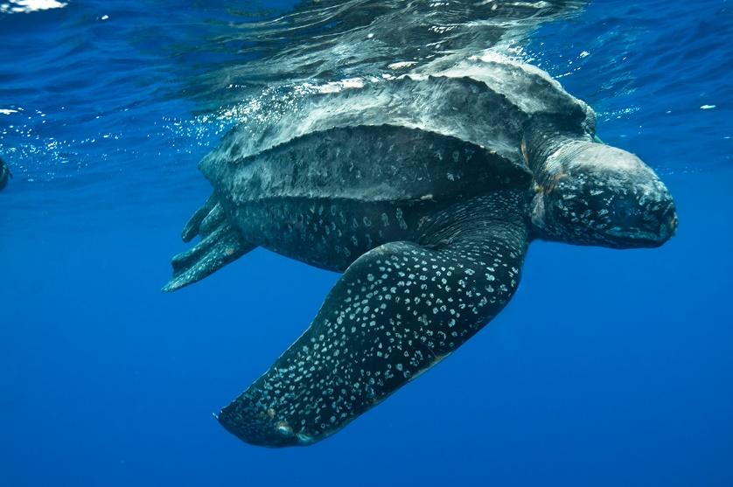
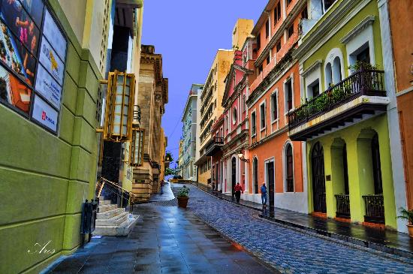
Divisão INTERAMERICANA
Tartaruga marinha de couro
As ruas de Viejo San Juan (velho São João)
Resumo missionário
• Arroz com Gandules (arroz com ervilhas), é um prato tradicional de Porto Rico
• As ruas de Viejo San Juan, Porto Rico, são pavimentadas com pedras azuis
• Em Porto Rico, ficar perto da pessoa durante a conversa e beijá-la nas bochechas é um sinal de respeito
• Porto Rico é o habitat da tartaruga marinha de couro

Slide 12
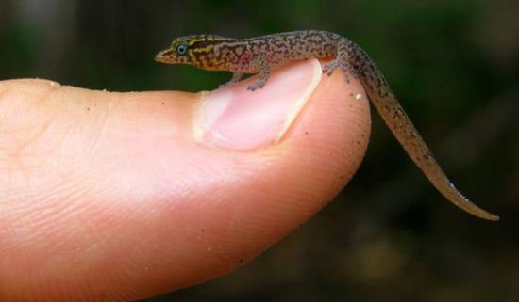
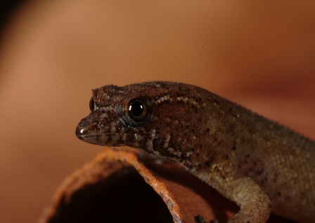
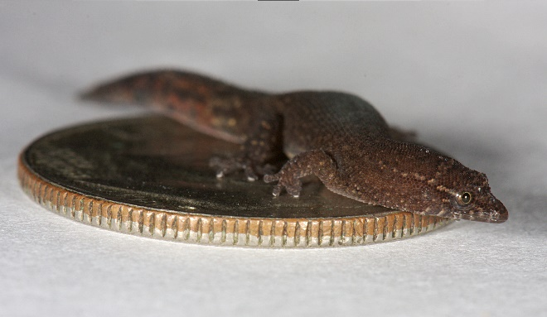
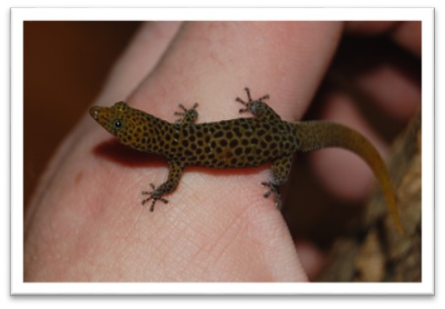
Divisão INTERAMERICANA
Lagartixa Anã
das Ilhas Virgens
Essa lagartixa, só é encontrada nas Ilhas Virgens Britânicas;
É um dos menores animais do mundo;
Esses animais são tipicamente do tamanho de uma moeda, com aproximados 18 milímetros de comprimento.
Intereuropeia
Lagartixa anã, em cima de uma moeda.
Bandeira das Ilhas Virgens Britânicas

Slide 13
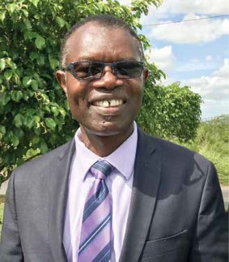
Missões – 20 de janeiro
Um bom exemplo
Divisão Interamericana
Adrian Cotterell
Jamaica

Slide 14
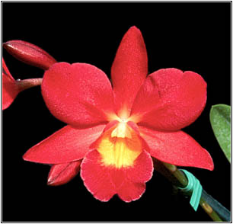
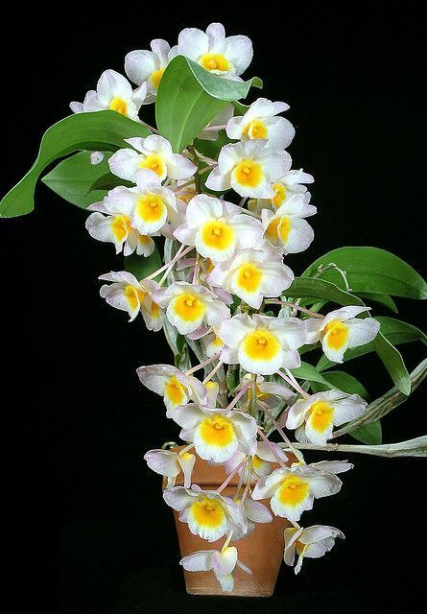
Divisão INTERAMERICANA
Resumo missionário
• O país é o habitat natural de mais de 200 espécies de orquídeas exóticas, 73 das quais são indígenas
• O porto natural de Kingstone Harbor é o sétimo maior do mundo
• Um entre nove jamaicanos é membro da Igreja Adventista do Sétimo Dia. Os protestantes compõem 70% da população. Os adventistas são a segunda maior denominação protestante depois da Igreja de Deus
• Embora Usain Bolt, o homem mais rápido do mundo, seja jamaicano, o críquete é o segundo esporte mais popular no país
Usain Bolt
Homem mais veloz do mundo

Slide 15
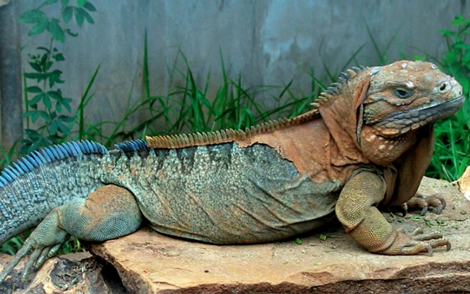
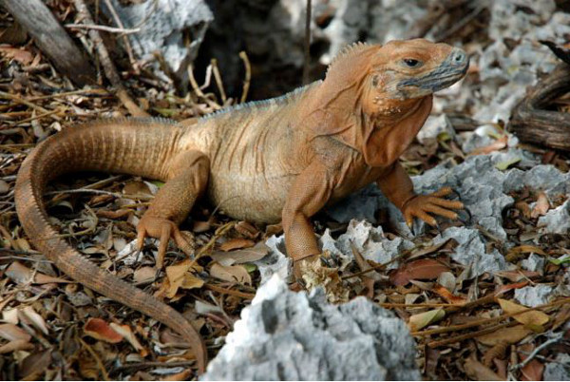
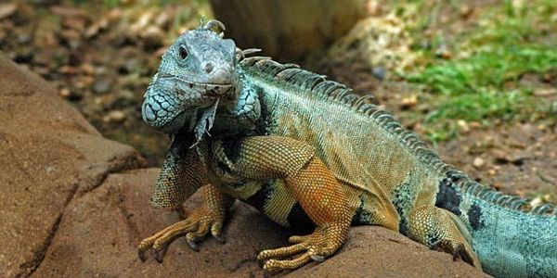
Divisão INTERAMERICANA
Iguana jamaicana
A iguana jamaicana é nativa da ilha da Jamaica;
As iguanas vivem em árvores, e se alimentam de frutos, flores e folhas;
Chegam a atingir 1,80m. Sua cauda é bem grande;
Possuem uma fileira de espinhos na região das costas;
Vivem de 10 a 13 anos.
Bandeira da
Jamaica

Slide 16
Missões – 27 de janeiro
Um gângster para Deus
Divisão Interamericana
Andrew Carter
Jamaica

Slide 17
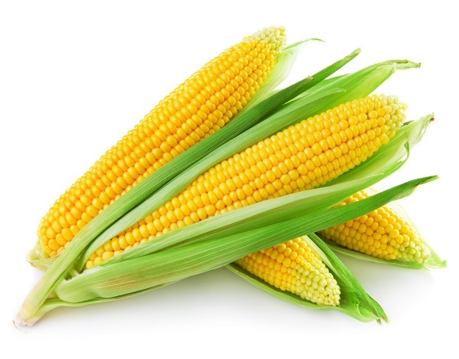
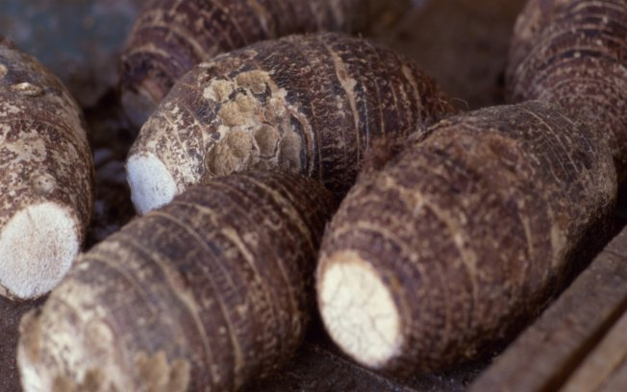
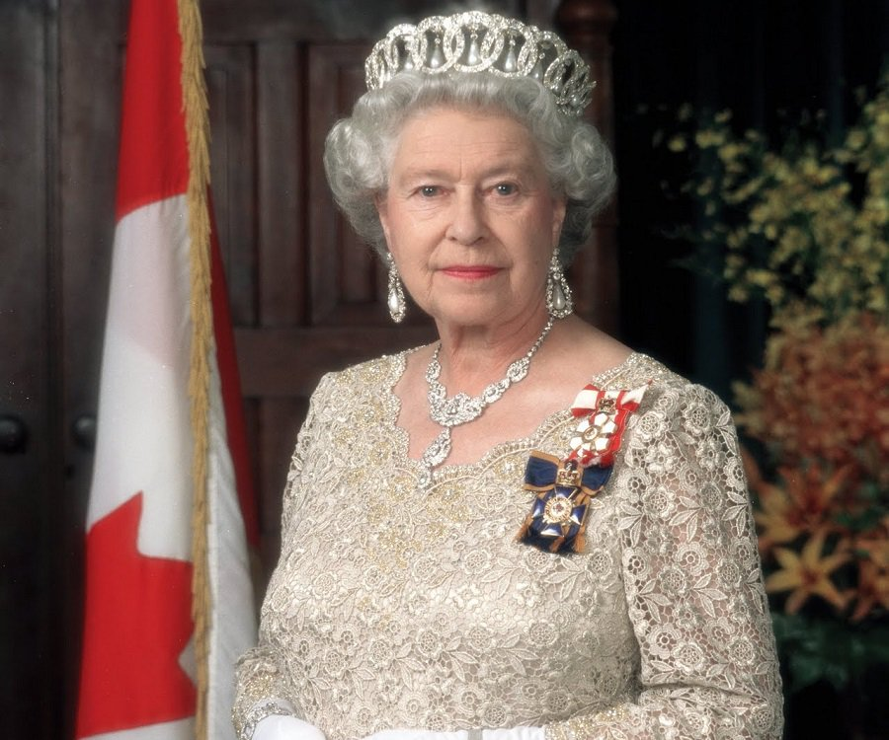
Divisão INTERAMERICANA
Resumo missionário
• A Jamaica é a maior ilha de língua inglesa do caribe, embora a maioria das pessoas fale Patois jamaicano, um crioulo com influência do inglês
• O país alcançou a independência do Reino Unido em 1962, mas permaneceu parte da Commolwealth (Comunidade Britânica), tendo a rainha Elizabeth II como chefe de Estado
• Os habitantes originais da Jamaica, os Arawaks, cultivavam milho e inhame. Hoje as principais culturas da Jamaica incluem cana-de-açúcar, banana e manga, mas nenhuma dessas culturas é nativa da ilha
milho e inhame
rainha Elizabeth II

Slide 18
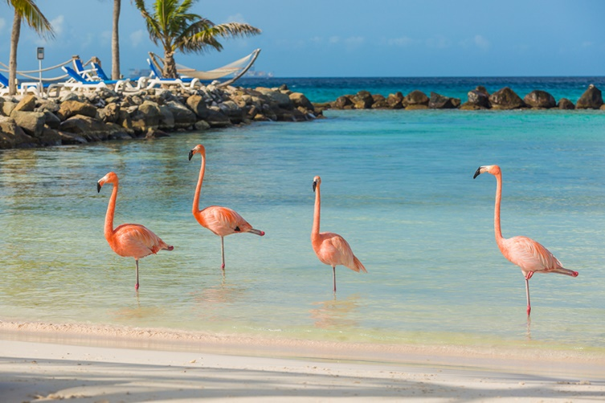
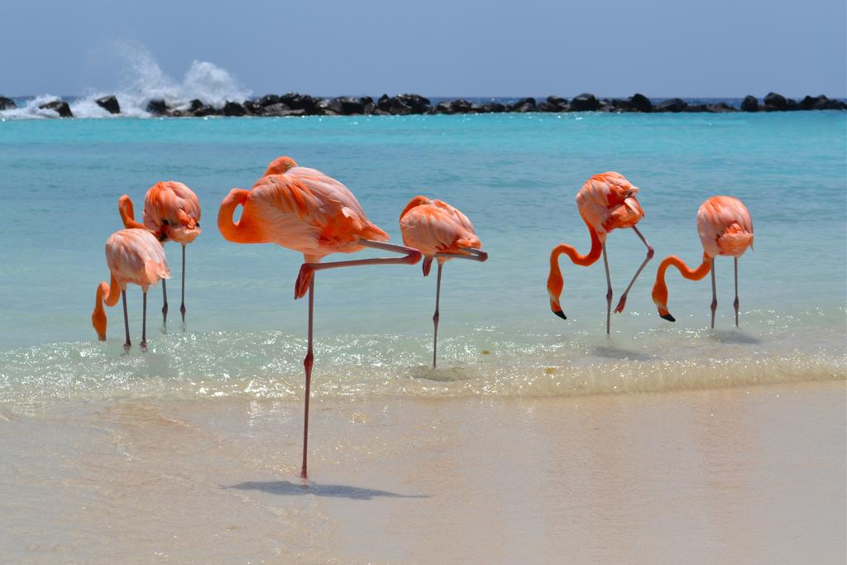
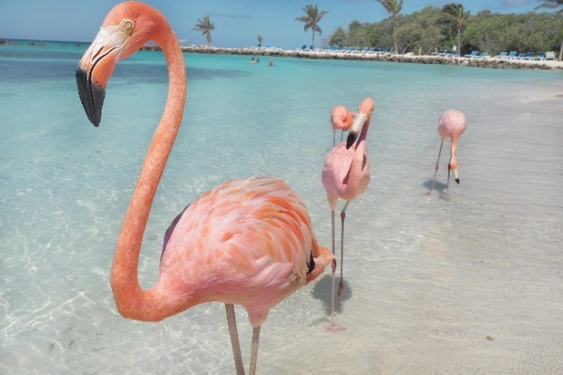
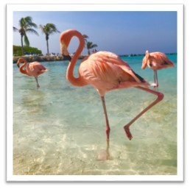
Divisão INTERAMERICANA
Flamingo
O flamingo é uma ave cor de rosa, encontrada em Aruba;
São aves pernaltas, de bico encurvado, que medem entre 90 e 150 cm;
A sua plumagem pode ser bastante colorida em tons de rosa vivo;
São animais que se alimentam de algas e pequenos crustáceos;
Vivem em bandos numerosos, junto a zonas aquáticas.
Intereuropeia
Flamingo Beach, uma praia em Aruba, onde tem muitos flamingos
Bandeira de Aruba

Slide 19
Missões – 03 de fevereiro
Desenho animado ou Jesus?
Divisão Interamericana
Ronnel Nurse
Trinidad Tobago

Slide 20
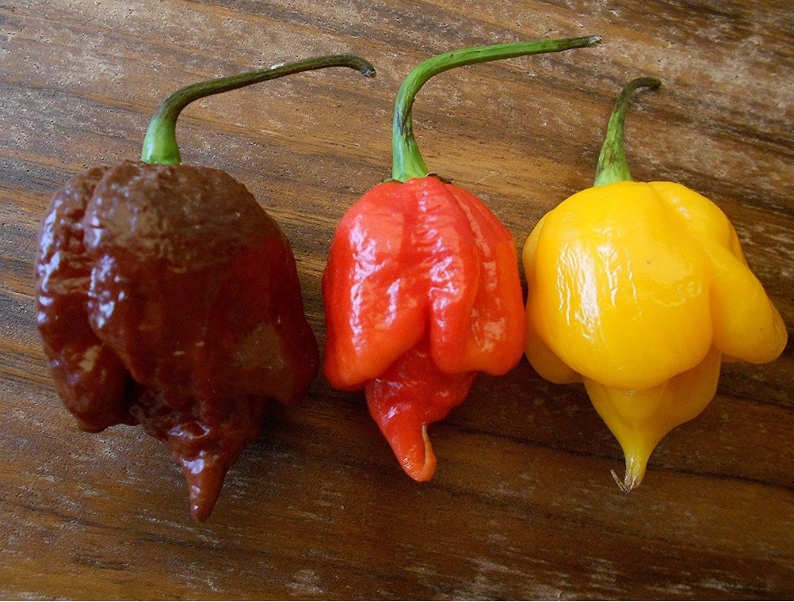
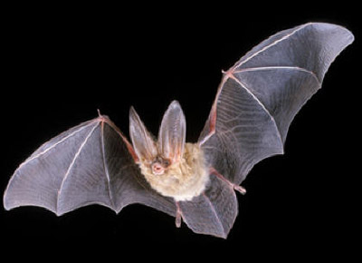
Divisão INTERAMERICANA
Trinidad Scorpion Butch T
A pimenta mais ardida do mundo
Resumo missionário
• Três das cinco pimentas mais picantes do mundo são originárias de Trinidad-Tobago => Trinidad Moruga Scorpion, Douglah e Trinidad Scorpion “Butch T.”
• Em 2006, Trinidad e Tobago tornou-se o menor país a se classificar para a Copa do Mundo de futebol
• O médico de Trinidad-Tobago Joseph Lennox Pawanm, descobriu a transmissão da raiva por morcegos nos humanos em 1933, levando-o ao desenvolvimento de uma vacina para o vírus
Morcego de Trinidad Tobago

Slide 21
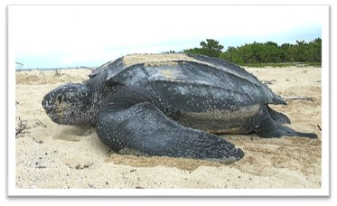
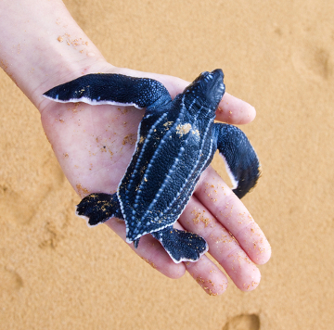
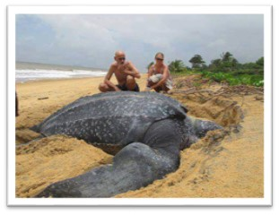
Divisão INTERAMERICANA
Tartaruga-de-couro
A tartaruga-de-couro é encontrada em vários lugares do mundo, inclusive em Trinidad e Tobago;
É a maior de todas as tartarugas, com tamanho médio de 2 m e 700kg de peso;
Se alimentam de águas vivas;
Vivem sempre em alto-mar, aproximando-se do litoral apenas para desova;
Vivem cerca de 200 a 300 anos.
Filhotinho
Intereuropeia
Bandeira de Trinidad e Tobago

Slide 22
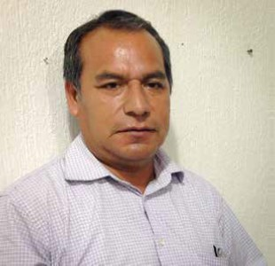
Missões – 10 de fevereiro
Deus entra em um bar
Divisão Interamericana
Fermin Espinoza Marin
México

Slide 23
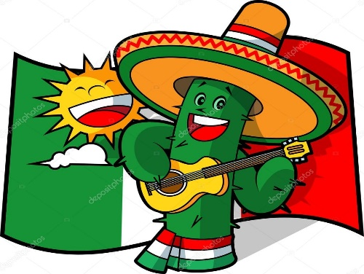
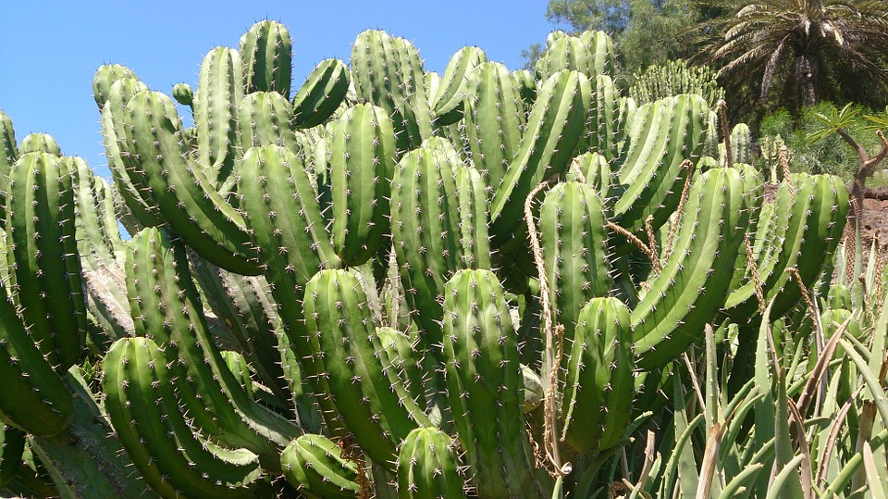
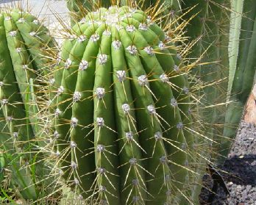
Divisão INTERAMERICANA
Resumo missionário
• O nome oficial do México é Estados Unidos Mexicanos, com 123 milhões de habitantes.
• Os habitantes desse país foram os primeiros a cultivar milho, tomate, cacau, pimenta e feijão
• O esporte mais popular no México é o futebol. O país recebeu a copa mundial em 1970 e 1986
• A península a oeste do continente americano é chamada de Baja California, onde crescem mais de 120 espécies de cactos

Slide 24
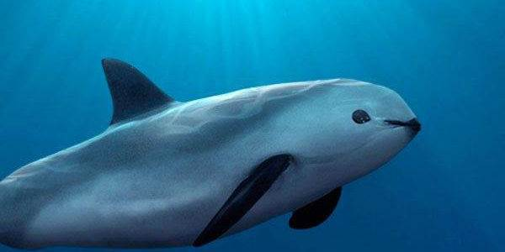
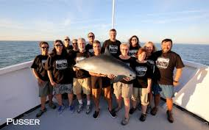
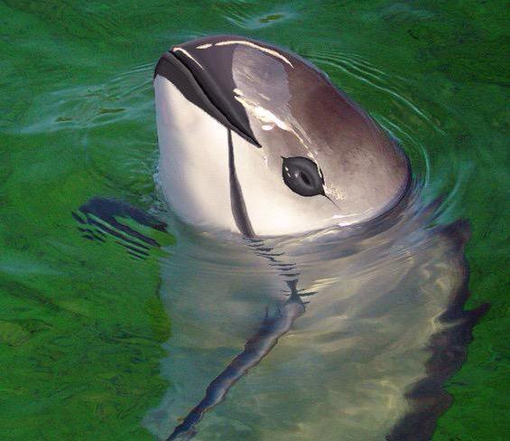
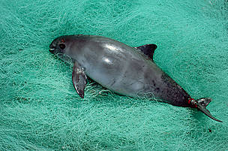
Divisão INTERAMERICANA
Vaquita
A vaquita é um mamífero aquático, nativo do México;
São lindos e tímidos e se parecem com golfinhos;
Medem cerca de 150cm, e pesam cerca de 50kg;
Possuem anéis escuros ao redor dos olhos e uma mancha característica nos lábios;
É o mais raro mamífero e o menor cetáceo do mundo. Está em grande perigo de extinção. Restam apenas 30 vaquitas no mundo.
Intereuropeia
Bandeira do México
Vaquita, presa à rede de pesca

Slide 25
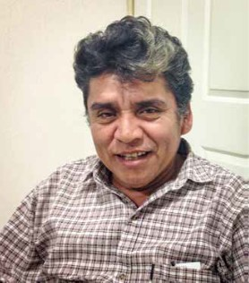
Missões – 17 de fevereiro
Somente por um milagre
Divisão Interamericana
Pedro Geronimo Montero
México

Slide 26
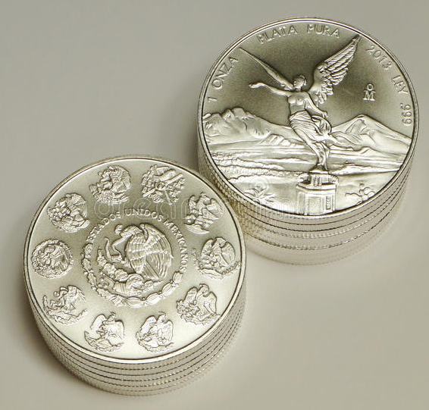
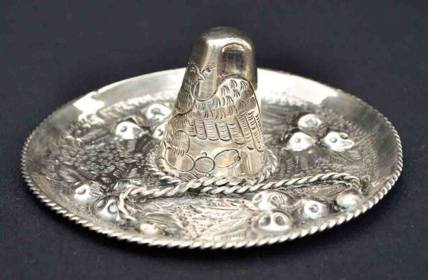
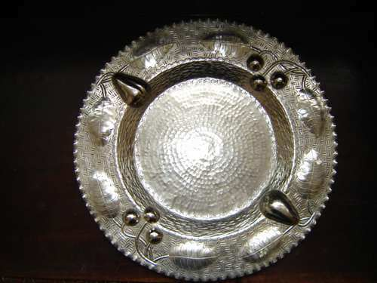
Divisão INTERAMERICANA
Prata Mexicana
Prato e enfeite de prata
Resumo missionário
• O México é o maior país de língua espanhola do mundo, é o maior produtor de prata do mundo e também produz a maioria dos automóveis de qualquer nação americana

Slide 27
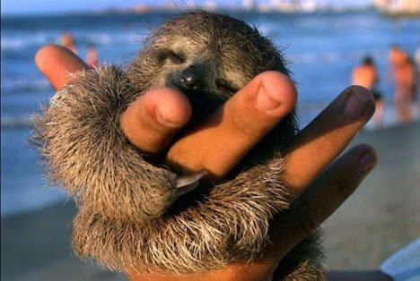
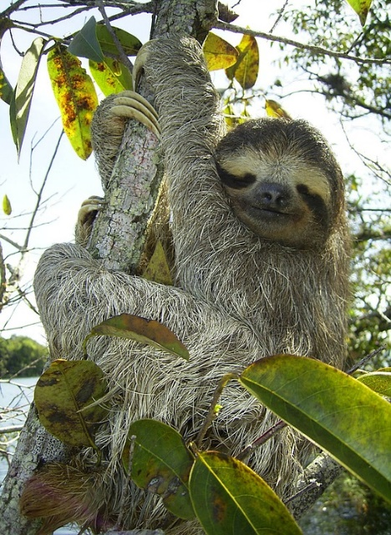
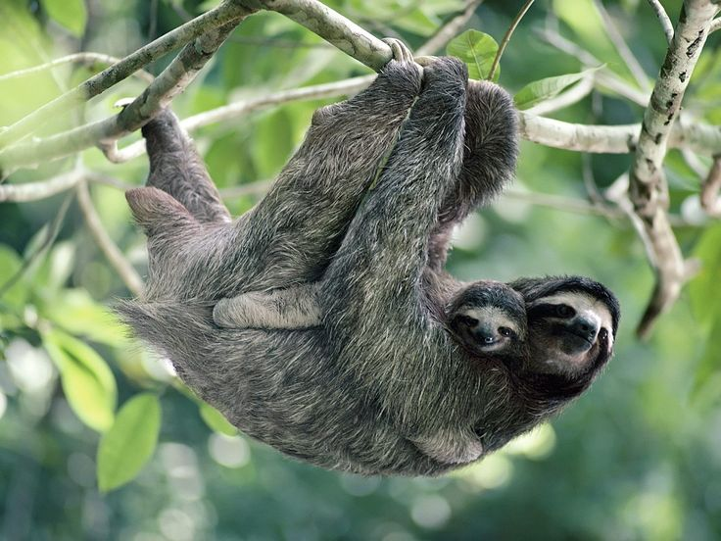
Divisão INTERAMERICANA
Preguiça-anã-de-três-dedos
Também conhecida por preguiça pigmeu, é nativa do Panamá;
Elas tem um rosto pequeno e parecem que estão sempre sorrindo;
É a menor das preguiças. Medindo de 40 a 70 centímetros e podem pesar de três a cinco quilos;
Passam a vida penduradas nas árvores;
Têm apenas um filhote por vez.
Intereuropeia
Bandeira do Panamá
Mamãe preguiça com seu filhotinho

Slide 28
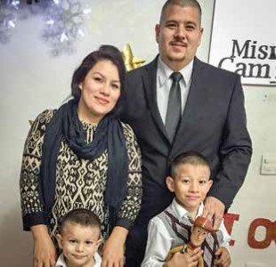
Missões – 24 de fevereiro
Brincando com armas
Divisão Interamericana
Robert Gonzalez Medina
México

Slide 29
Divisão INTERAMERICANA
Chichen Itza
Resumo missionário
• O pico mais alto do México é um vulcão de 5.636 metros de altura e se chama Pico Orizaba. É o terceiro maior da América do Norte. A Chichen Itza é uma pirâmide Maia e patrimônio da humanidade. Recebe mais de um milhão de visitantes todos os anos
• No México, há onças, pumas e enormes iguanas. Nas selvas do sul do México, é possível encontrar vários tipos de lagartos, macacos e pássaros coloridos, como papagaios. As baleias, arraias e peixes-boi são comuns nos oceanos e, às vezes, podem ser vistos nas costas de Yucatán.
Pico Orizaba
Iguana

Slide 30
Divisão INTERAMERICANA
Sapos ponta-de-flecha
Os sapos ponta-de-flecha são encontrados nas florestas da Colômbia;
São sapos coloridos, bonitos, chamativos, mas cuidado com eles, são muito venenosos;
Os índios da Colômbia usavam a pele desses anfíbios para envenenar a ponta de dardos e flechas, para caçar animais;
São muito pequeninas, gostam de lugares úmidos e se alimentam de insetos;
As cores funcionam como um aviso para seus predadores: não cheguem perto de mim, sou perigoso.
Intereuropeia
Bandeira da Colômbia

Slide 31
Missões – 03 de março
A cura de Uriel
Divisão Interamericana
Uriel Arodi Albino Ramos
México

Slide 32
Divisão INTERAMERICANA
Museu
Chihuahua
Museu Soumaya
(cidade do México)
Resumo missionário
• O Chihuahua, a menor raça de cães do mundo, foi assim nomeado em homenagem a um estado mexicano.
• Os artistas do país podem pagar os impostos usando obras de arte. O México tem o maior número de museus do mundo.

Slide 33
Divisão INTERAMERICANA
Turpial
O Turpial, também conhecido por currupião, é o passáro nacional da Venezuela;
É uma ave preta e amarela com uma raia branca longa através da asa (que é preta);
Habita a floresta onde se alimenta de insetos, frutas e ovos;
Constrói seu ninho em cactos.
Intereuropeia
Bandeira da Venezuela

Slide 34
Missões – 10 de março
Você conhece Deus?
Divisão Interamericana
Angel Sabal
Belize

Slide 35
Divisão INTERAMERICANA
Desbravadores recebem Ted Wilson (presidente da igreja adventista mundial) no aeroporto de Belize
Resumo missionário
• Em Belize, o inglês é o idioma oficial, e o crioulo belizenho é o idioma não oficial, embora o espanhol seja a segunda língua mais falada no país
• De acordo com o último censo nacional, 40,1% dos belizenhos são católicos romanos e 31,8% são protestantes. A Igreja Adventista tem cerca de 43.500 membros, 92 igrejas e 40 grupos em Belize. Com uma população total de 388 mil habitantes, 11% dos belizenhos são adventistas
Área Turística em Belize

Slide 36
Divisão INTERAMERICANA
Tapir
Também conhecido por anta centro-americana, é o animal nacional de Belize;
Se alimenta de folhas e frutos e gosta muito de ficar dentro da água;
O período de gestação dura cerca de 400 dias, nascendo um único filhote por vez;
Os bebês, como em todas as outras espécies de antas nascem manchados e com listras brancas. Depois essa pelagem escurece;
Pesam até 400 kg e podem viver mais de 30 anos.
Intereuropeia
Bandeira de
Belize
Mamãe tapir e seu filhotinho listrado

Slide 37
Missões – 17 DE MARÇO
O missionário tímido
Divisão Interamericana
Sadie McKenzie
Belize

Slide 38
Divisão INTERAMERICANA
Ruinas Maias em Belize
Tubarão Baleia no mar de Belize
Caverna em Belize

Slide 39
Divisão INTERAMERICANA
Colibri abelha cubano
O Colibri abelha cubano, também conhecido por beija-flor zumbidor, é uma ave nativa de Cuba;
É a menor ave do mundo medindo cerca de 5 centímetros e pesa aproximadamente 1,6 gramas;
Os beija-flores são as únicas aves que voam para trás;
a fêmea constrói um ninho em forma de taça, onde põe seus ovos, que são do tamanho de ervilhas. Ela põe apenas dois ovos por vez.
Intereuropeia
Ovos no ninho.
Bandeira de Cuba

Slide 40
Missões – 24 de março
Quem são os adventistas
Divisão Interamericana
Tenira Smith
Belize

Slide 41
Divisão INTERAMERICANA
Em Belize fica a segunda maior barreira de corais do mundo
com MUITAS espécies de peixes
Resumo missionário
• Os macacos bugio-preto de Belize tem um dos dez sons mais altos do mundo animal. Mais de 400 espécies de peixes vivem nas águas do recife de corais de Belize (cerca de 300 km de corais)
• Cajueiros são árvores encontradas nas florestas de Belize

Slide 42
Divisão INTERAMERICANA
Tubarão-baleia
O Tubarão-baleia vive em oceanos quentes, e é encontrado inclusive no mar de Honduras;
Ele é o maior peixe do mundo;
Tem cabeça achatada, e seu corpo é robusto, cheio de listras e bolinhas;
Podem atingir até 20 metros de comprimento e pesar mais de 12 toneladas;
Os tubarões-baleia são animais muito dóceis, por isso, nadar com eles não gera muitos riscos.
Intereuropeia
Bandeira de Honduras

Slide 43
Missões – 31 de março
Programa do décimo terceiro sábado
Porque eu prego
Divisão Interamericana
Jerson e Dalisa
Makhwani
Belize

Slide 44
DESTINO DAS OFERTAS
DIVISÃO INTERAMERICANA
1.
Prédio para Centro Comunitário, no Hospital Adventista do Sudeste, em Villahermosa, no México
Centro de Influência e Centro evangelístico, na Universidade Adventista das Antilhas, em Mayaguez, Porto Rico
Igreja na Universidade do Sul do Caribe, em Maracas, Trinidad e Tobago
2.
3.

Slide 45
Divisão INTERAMERICANA
Quetzal resplandecente
O Quetzal é a ave nacional da Guatemala;
É uma ave muito colorida. Tem o corpo verde e o peito vermelho;
O macho tem uma crista como-capacete. O bico, que é parcialmente coberto por penas verdes, é amarelo nos machos adultos e preto nas fêmeas;
Eles tem modo de vida solitário, procurando frutos ou insetos nas árvores da floresta.
Intereuropeia
Bandeira da Guatemala

Slide 46
Projetos para o Próximo Trimestre
No próximo trimestre as ofertas irão para a
Divisão NORTE AMERICANA
Projetos especiais incluem:
Novo Centro de Vivência em Holbrook SDA Indian School,
Arizona, U.S.A
Mamawi Atosketan Native School, Alberta, Canadá
Ebeye Mission School, Ilhas Marshal, U.S.A.

Slide 47
Divisões da Igreja Adventista no Mundo

Slide 48
As imagens que tenho utilizado aqui são sempre imagens tiradas da internet
Procuro não utilizar imagens que tenham alguma restrição quanto à direitos autorais
Se por acaso estiver utilizando de maneira indevida alguma imagem, por favor me avise que retirarei imediatamente a imagem deste material.
Neste trimestre contamos com a colaboração de Eliane Batista para a pesquisa dos animais
Qualquer observação sobre este material entre em contato comigo pelo e-mail:
Ruy Ernesto N Schwantes ( ruy_ernesto@hotmail.com )

